Slide 1
FITNESS CHILD 최종 보고서
대전 4반 김성현 서근범

Slide 2
목차
기획 배경 및 목표
진행 계획 일정
개발 결과
기대 효과
개발 후기

Slide 3
기획 배경 및 목표
헬스를 하고있는 사람들 및 헬스를 처음 접하는 사람들을 위해 루틴게시판을 통해 서로의 운동 루틴을 공유할 수 있도록 편리함을 제공하고자 하였습니다.
출석 시스템 및 마일리지, 경험치를 제공하고 게임을 통해 등급을 성장시킴으로써 운동에 대한 꾸준한 동기부여를 제공하고자 하였습니다.

Slide 4
진행 계획 일정
1일차 ~ 3일차 : 아이디어 회의, DB 설계, 역할 분담
4일차 ~ 5일차 : 게시판 CRUD, 댓글, 로그인/로그아웃, 회원등록 의 Back, Front 구현
6일차 ~ 7일차 : 추천 기능 DB 설계, Back, Front 구현
8일차 ~ 10일차 : 게임 기능, 결제 API DB 설계, Back, Front 구현
11일차 ~ 12일차 : 메인화면 구체적인 CSS 구현
13일차 : 명세서, 클래스 다이어그램, ERD, 유스케이스 구체화

Slide 5
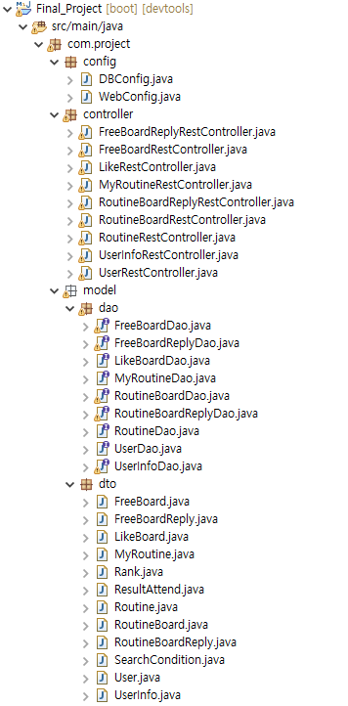
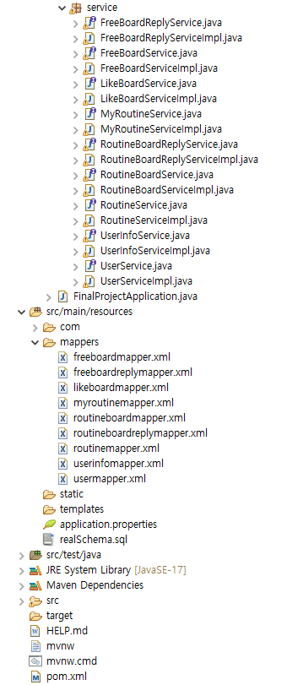
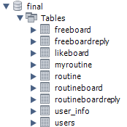
개발 결과 - 개발 환경
DB (MySql)
BackEnd (SpringBoot)

Slide 6
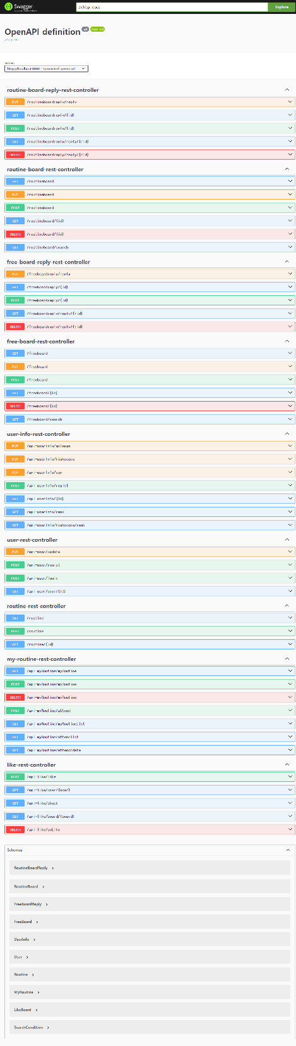
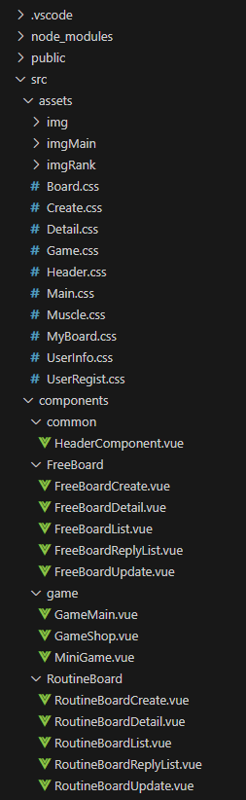
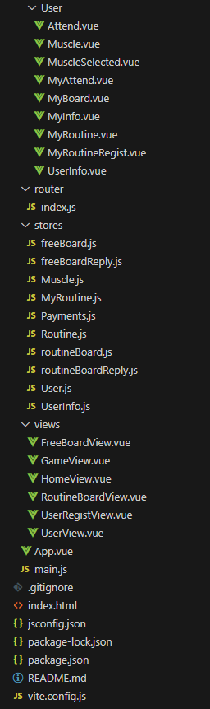
개발 결과 - 개발 환경
Swagger UI
FrontEnd (Vue)

Slide 7
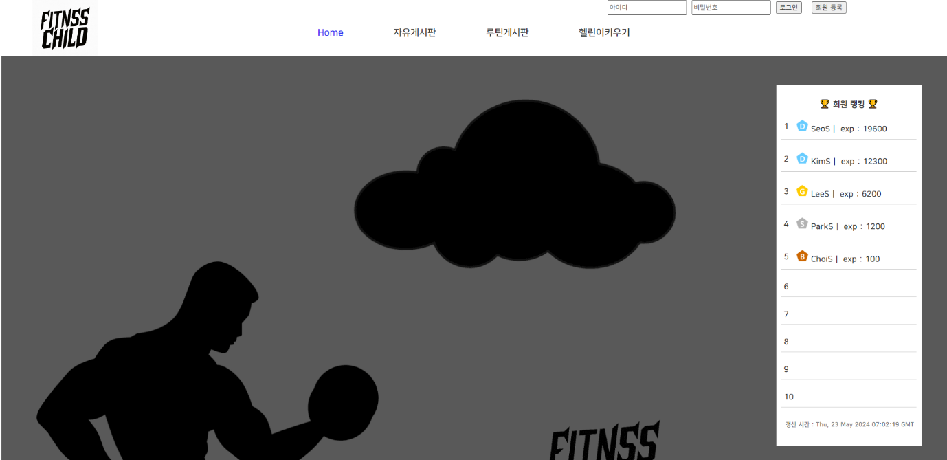
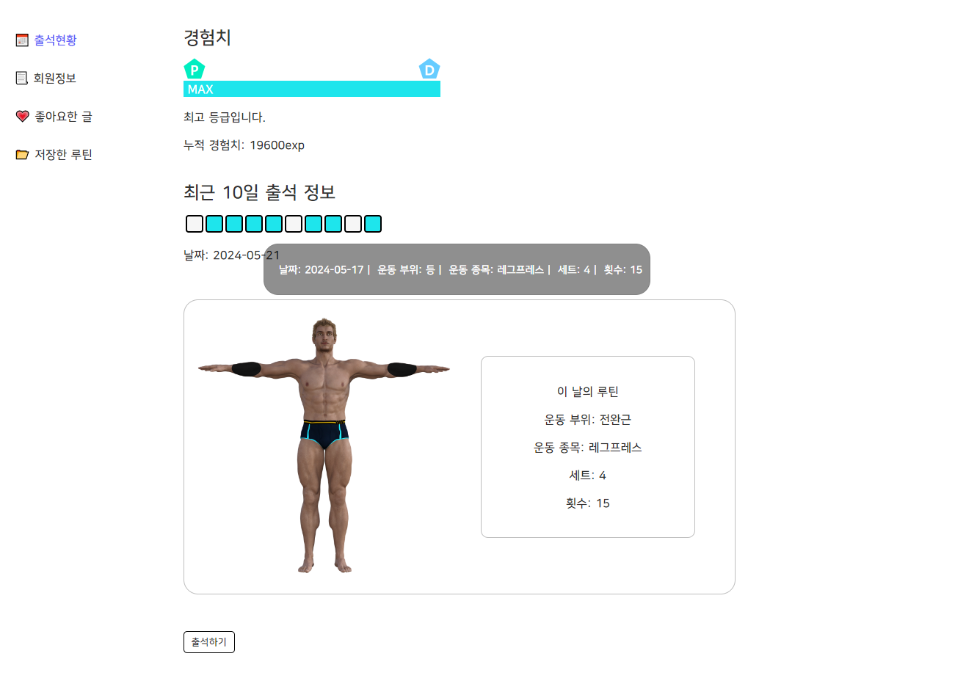
개발 결과 - 주요 화면
메인 화면
내 정보 - 출석현황

Slide 8
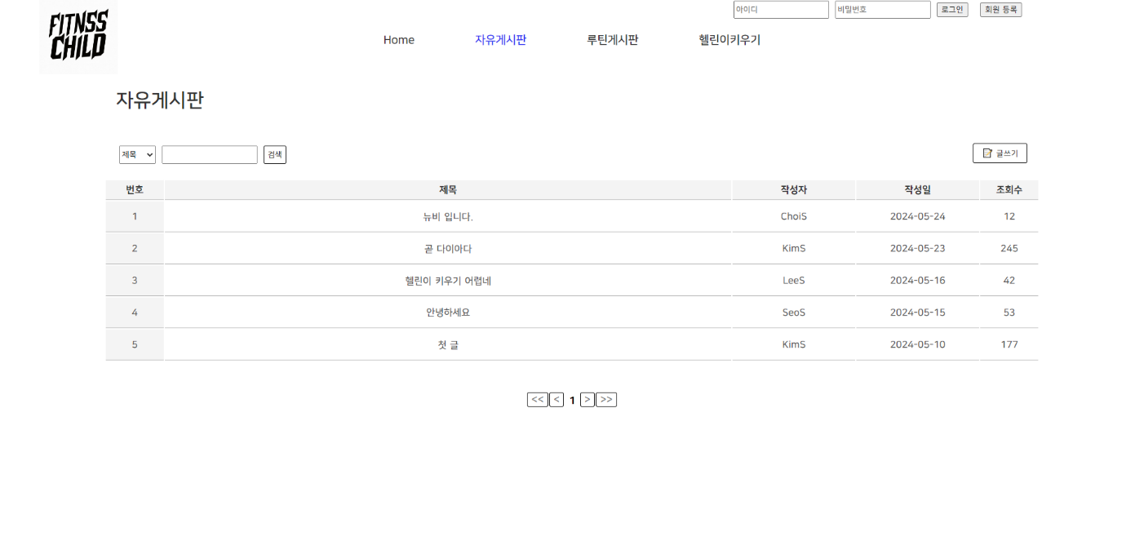
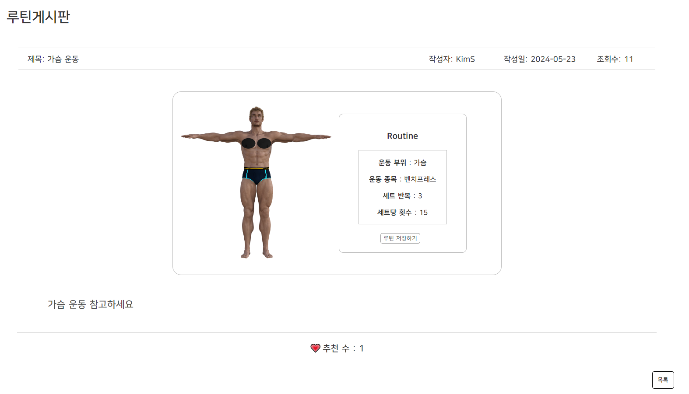
개발 결과 - 주요 화면
자유게시판 - 글 목록
루틴게시판 - 글 상세

Slide 9
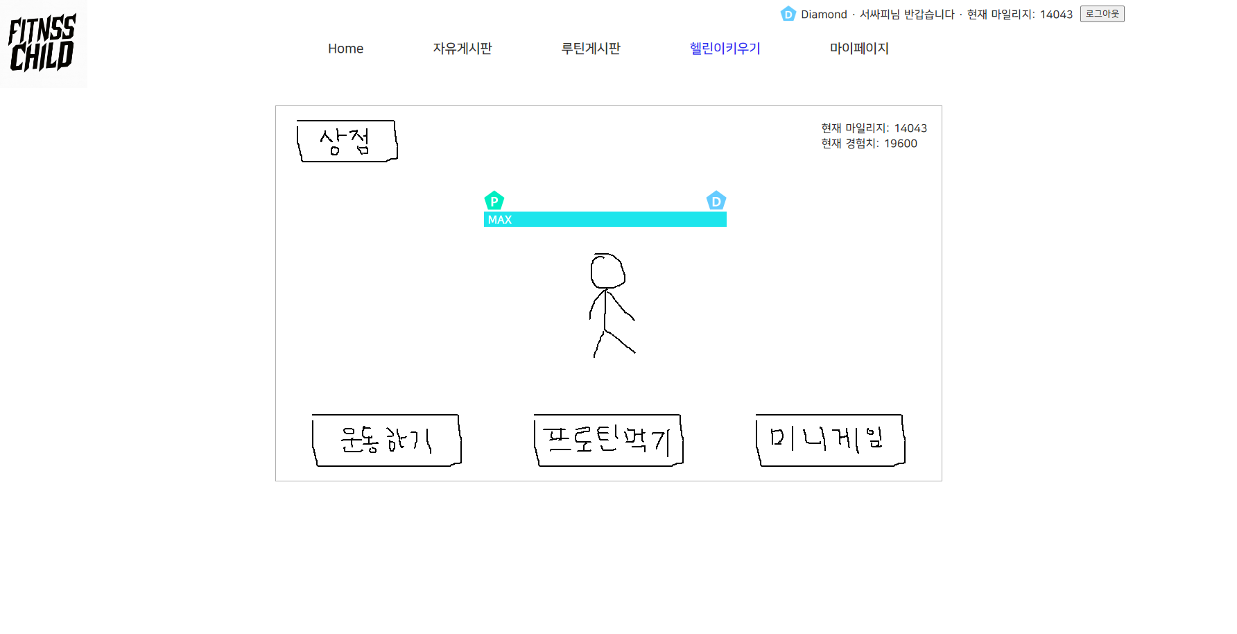
개발 결과 - 주요 화면
게임

Slide 10
개발 결과 - 핵심 알고리즘
게시판 CRUD
루틴 직접 선택
출석 정보 확인
미니게임
결제 API

Slide 11
기대효과
사용자들의 루틴 등록 편이
사용자 간 루틴 공유 가능
사용자 간 친목 도모
운동 동기부여 제공

Slide 12
개발 후기
김성현
서근범

